Slide 1
Chapter 6. Actor-Critic Ho-Bin Choi LINK@KoreaTech http://link.koreatech.ac.kr

Slide 2
Policy Gradient의 일종
Reinforce 알고리즘
⇒ 에피소드마다만 학습할 수 있다는 단점
⇒ 반환값은 분산이 큰 경향이 있는데 이는 학습을 느리게 만듦
Reinforce 알고리즘의 단점을 극복
Actor-Critic
⇒ 다이내믹 프로그래밍의
정책 이터레이션의 구조를 사용
정책 발전
정책 평가

Slide 3
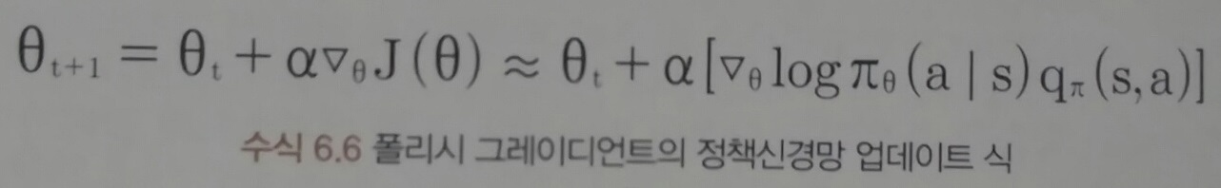
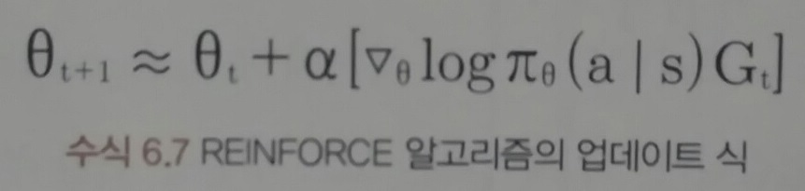
▶반환값으로 대체하지 않고 큐함수를 사용하는 방법 → 큐함수를 근사
▶정책을 인공신경망으로 근사 → 정책신경망 ⇒ Actor
▶큐함수를 인공신경망으로 근사 → 가치신경망 ⇒ Critic

Slide 4
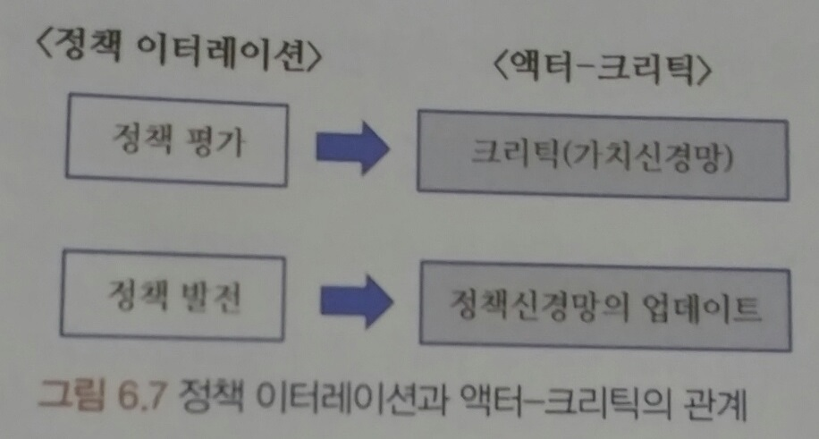
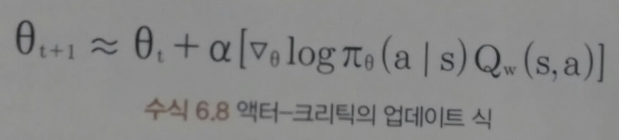
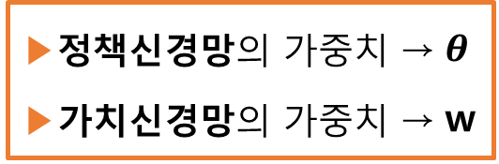
▶정책신경망의 가중치 → $θ$
▶가치신경망의 가중치 → w

Slide 5
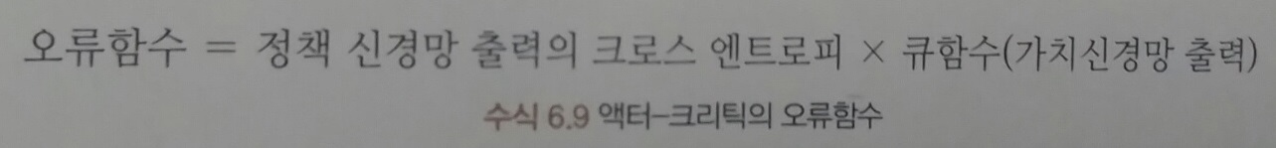
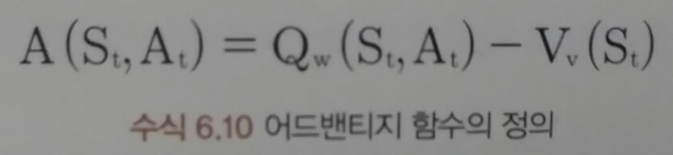
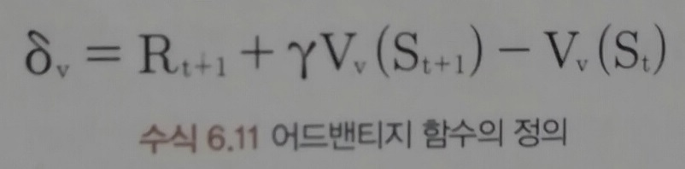
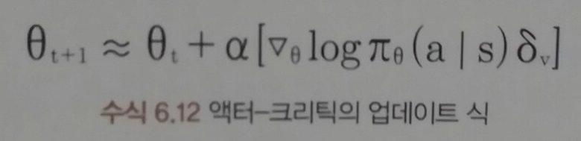
▶큐함수의 값에 따라 오류함수의 값이 많이 변화하게 됨( 분산이 큼 )
▶따라서 큐함수의 변화 정도를 줄여주기 위해 Baseline을 사용
▶Baseline은 특정 상태에서 행동에 따라 값이 변하지 않아야 함
→ 가치함수를 Baseline으로 사용

Slide 6
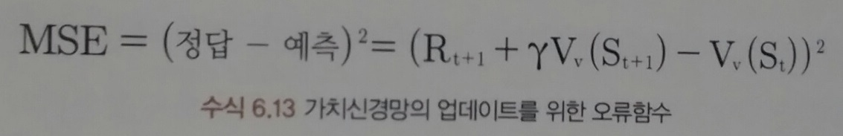
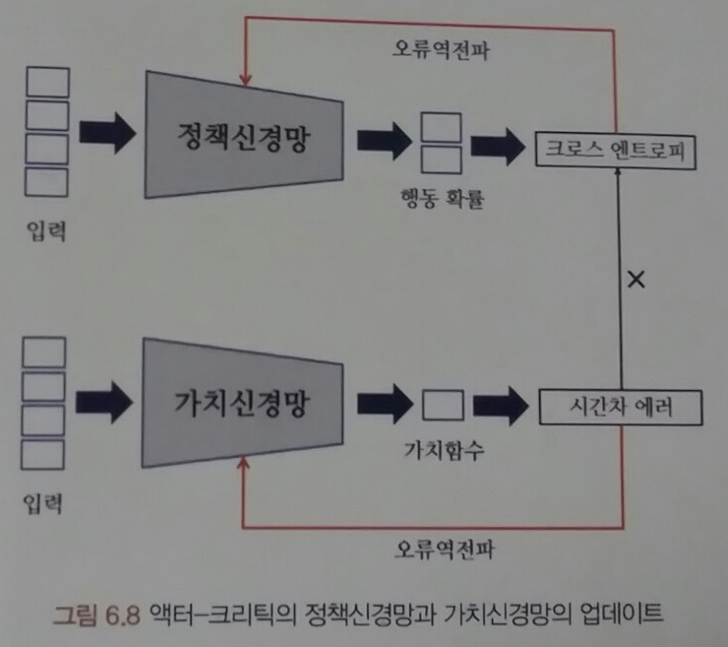

Slide 7
■ Actor-Critic 에이전트와 환경의 상호작용
정책신경망을 통해 확률적으로 행동을 선택
선택한 행동으로 환경에서 한 타입스텝을 진행
환경으로부터 다음 상태와 보상을 받음
샘플(s, a, r, s‘)을 통해 시간차 에러를 구하고 어드밴티지 함수를 구함
시간차 에러로 가치신경망을, 어드밴티지 함수로 정책신경망을 업데이트

